Slide 1
YTÜ ENTEGRE KALİTE YÖNETİM SİSTEMLERİ BİLGİLENDİRMESİ
28 Şubat 2023

Slide 2
KALİTE NEDİR?
Uluslararası Standart Bürosu ISO’nun kalite için yaptığı tanım şöyledir: kalite, bir mal ya da hizmetin belirli bir gereksinimi karşılayabilme yeteneklerini ortaya koyan karakteristiklerin tümüdür.
Müşteri tatminidir; ürün veya hizmetin iyi olup olmadığı konusunda son kararı müşteri verir.
Süreçtir; süregelen bir gelişmeyi sağlar.
Yatırımdır; uzun dönemde bir işi hatasız yapmak sonradan düzeltmekten daha ucuzdur.
Kalite bir programa uymak, işleri zamanında yapmaktır. Kalite, kusursuzluk anlayışına sistemli bir yaklaşımdır.
Kalite, şartlara uygunluktur.

Slide 3
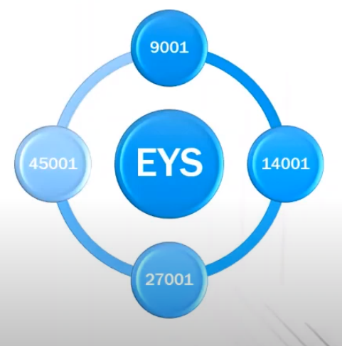
ENTEGRE KALİTE YÖNETİM SİSTEMİ NEDİR?
Bir işletmenin kalite, çevre, iş güvenliği ve bilgi güvenliği yönetim sistemlerinin tüm ilgili bileşenlerini daha kolay yönetmek için tek bir sistemde birleştirilmesine entegre yönetim sistemi – EYS (Integrated Management Systems – IMS) denir.

Slide 4
ENTEGRE KALİTE YÖNETİM SİSTEMİNİN 10 FAYDASI
Tüm standartların gereksinimlerini bir dizi politika ve prosedürle karşılar.
Kalitesizlik maliyetinizi azaltır.
Mükerrer iş gücü ve yükünü azaltır.
Kişilere bağımlılık azalır.
Verimliliğinizi ve etkinliğinizi arttırır.
Denetimlerle ilişkili maliyetleri azaltır.
Bir bütün olarak kurum için sürekli iyileştirme sağlar.
Tüm kurumun açık ve düzgün görüntüsüne tepeden bakılabilir.
Çoğaltmayı, bürokrasiyi azaltın ve kaynakları optimize eder.
İç ve dış iletişimi geliştirir.

Slide 5
ISO 9001
ISO 14001ÇEVRE YÖNETİM SİSTEMİ
ISO 45001İSG YÖNETİM SİSTEMİ
ISO 27001BİLGİ GÜVENLİĞİ YÖNETİM SİSTEMİ

Slide 6
KAPSAM
Standard / Doküman No | Adı
TS-EN-ISO 9000:2015 | Kalite Yönetim Sistemi – Temel Kavramlar ve Sözlük
TS-EN-ISO 14001:2015 | Çevre Yönetim Sistemi – Temel Kavramlar ve Sözlük
TS-EN-ISO 27001:2005 | Bilgi Güvenliği Yönetim Sistemi – Temel Kavramlar ve Sözlük
TS-EN-ISO 45001:2018 | İşçi Sağlığı ve İş Güvenliği Yönetim Sistemi
YÖKAK Ölçütleri
ISO 9001:2015 Kalite Yönetim Sistemi,14001:2015 Çevre Yönetim Sistemi, 45001:2018 İşçi Sağlığı ve İş Güvenliği yönetim Sistemi; üniversitemizin İstanbul Yıldız ve Davutpaşa Kampüslerinde yerleşik olan tüm idari ve akademik birimlerini kapsar.
ISO 27001 Bilgi Güvenliği Yönetim Sistemi Bilgi İşlem Daire Başkanlığı başta olma üzere Personel Daire Başkanlığı, Öğrenci İşleri Daire Başkanlığı, İdari ve Mali İşler Daire başkanlığı ve güvenlik hizmetleri kapsamında yürütülen bilgi işlem faaliyetleri ve bilgi güvenliği süreçlerini kapsar. Üniversite personelinin kullandığı kişisel bilgisayarlar ve taşınabilir cihazlar ile bu sınırlar kapsamında YTÜ faaliyetlerini yürütmek amacıyla kullanılan her türlü bilgi teknolojisi bileşenleri, Fiziksel Güvenlik, Personel Yetkinlikleri, Depolama alanları fiziki kapsam dahilindedir.

Slide 7
SÜREÇLER
YTÜ EYS, sorumlu olduğu standartlarda tanımlanan süreç yaklaşımı modelini Stratejik Planda yer alan amaçlar çerçevesinde kurgulamış ve uygulamaktadır.
YTÜ sunduğu hizmetler ile onların memnuniyetini sağlamayı ve sürekli olarak arttırmayı amaçlar. Bunu yapabilmek için de iç süreçlerini etkin bir şekilde yönetmeye ve sürekli iyileştirmeye odaklanır.
SR-001-Araştırma ve Geliştirme Süreci
SR-002-Eğitim ve Öğretim Süreci
SR-003-Yönetim ve Kurumsallık Süreci
SR-004-Sosyal Sorumluluk Süreci

Slide 8
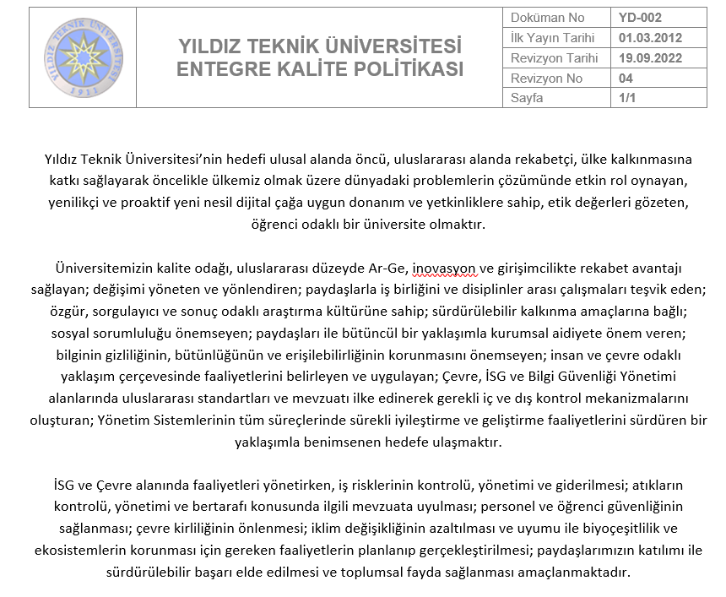

Slide 9
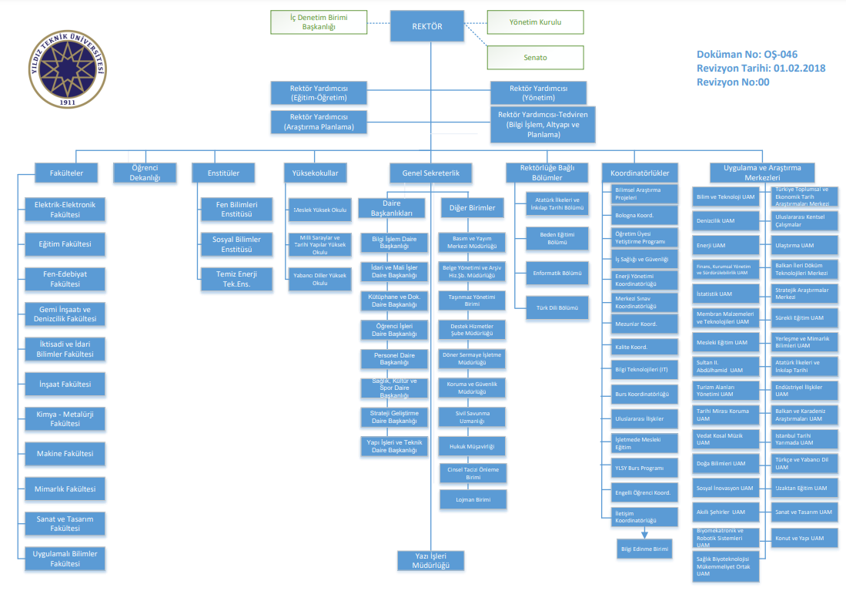

Slide 10
RİSK BELİRLEME – ISO 9001
RA-036-YTÜ Risk Analizi

Slide 11
RİSK BELİRLEME – ISO 9001
Faaliyetlerden kaynaklanan riskin büyüklüğünü tahmin etmek ve mevcut kontrollerin yeterliliğini dikkate alarak riskin kabul edilebilir olup olmadığına karar vermek için kullanılan metod.
Riskin Tanımı:
Risk, potansiyel zararın/istenmeyen durumun olma ihtimali ve sonucuna (şiddetine) göre neden sonuç ilişkisi kurularak yazılır.
Örnek: Elektrik kesintilerinde jeneratörün devreye girmemesi sebebi ile ana network sunucularının çalışmaması ve hizmetin yerine getirilememesi.
Risk Giderici Mevcut Faaliyet:
Tanımlanmış olan riskin olasılığını veya şiddetini düşürmek için “şu anda” yapılan aksiyon.
Örnek: Jeneratör bakım sözleşmesi yapılmış. Periyodik bakım planı oluşturulmuştur.
İlgili Belge:
Risk giderici mevcut faaliyeti destekleyen/kanıtlayan belge.
Örnek: Jeneratör bakım kayıtları.

Slide 12
RİSK BELİRLEME – ISO 9001
Etki:
Tehlikenin oluşması durumunda sürece vereceği zararı, hedef ve faaliyetler üzerindeki etkisini gösterir.
Ref: Risk Matrisi
Örnek: 3 (Orta)
Olasılık:
Bir olayın gün, hafta, ay, yıl gibi bir zaman dilimi içerisinde gerçekleşme durumunu ifade eder. Ref: Risk Matrisi
Örnek: 2 (Düşük)

Slide 13
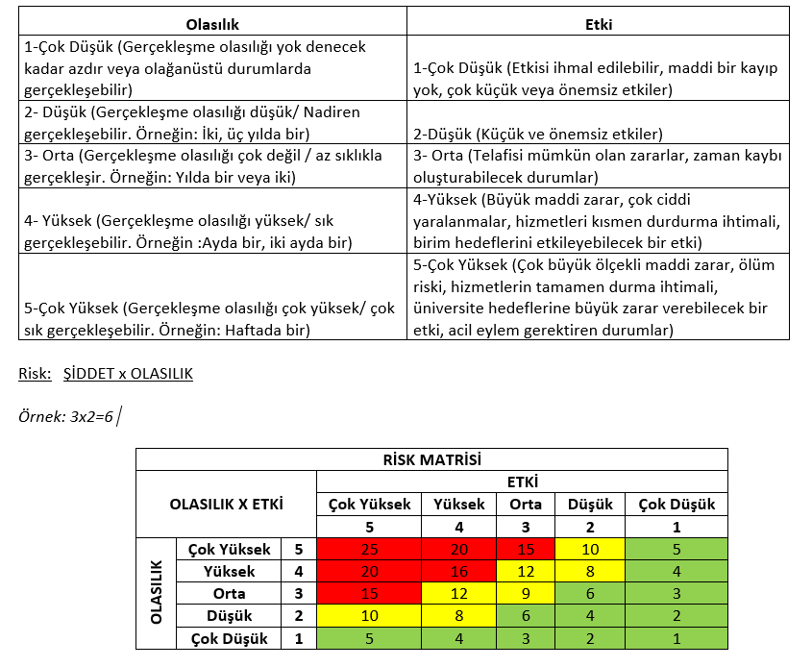

Slide 14
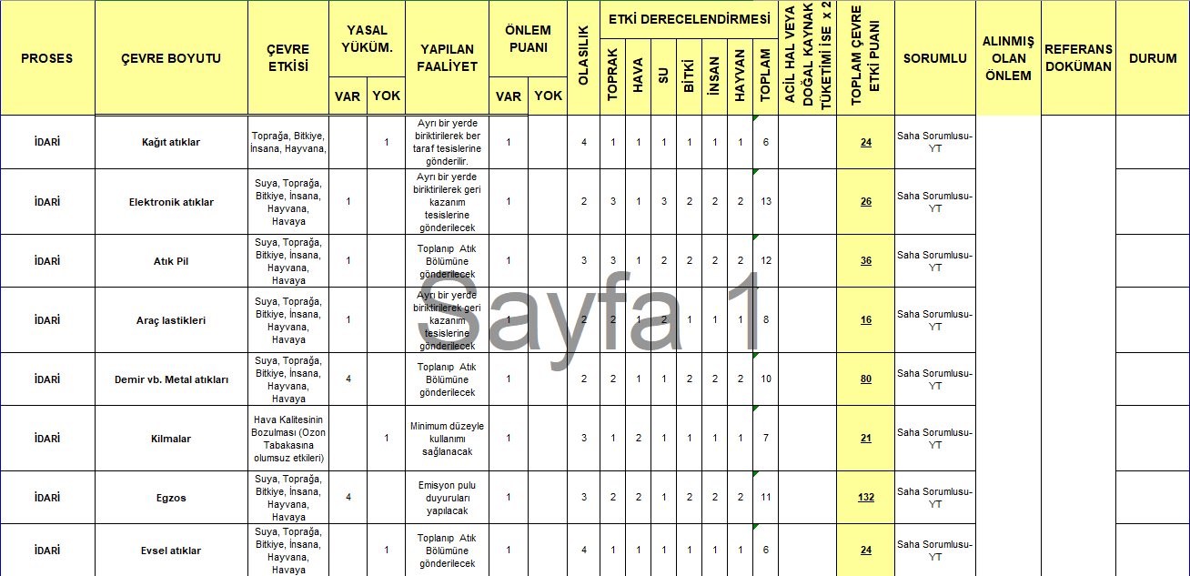
RİSK BELİRLEME – ISO 14001 PR-023 Çevre Boyutlarının belirlenmesi prosedürü
RA-034-Çevre Etki Değerlendirme Planı

Slide 15
RİSK BELİRLEME – ISO 45001
İSG risk raporları
PR-040- İSG RİSK DEĞERLENDİRMESİ PROSEDÜRÜ

Slide 16
PAYDAŞ BELİRLEME
PA-033-YTÜ Süreçleri Paydaş Analizi ve Paydaş Beklentisi

Slide 17
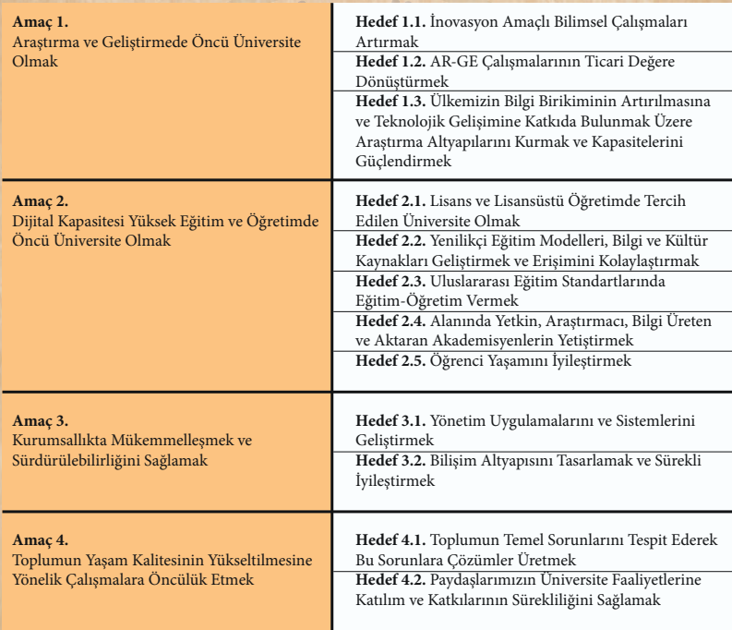
hedefler– ISO 9001

Slide 18
Hedefler – ıso 9001
Stratejik planda, stratejik amaçlara ulaşabilmek için belirlenmiş olan performans göstergeleri YTÜ’nün kalite hedeflerini oluşturur.
YTÜ'deki tüm birimler, stratejik planda bulunan göstergelerden kendi birimleri için belirlenen göstergeleri kalite hedefi olarak takip eder.
Vys.yildiz.edu.tr üzerinden birimler kendilerine tanımlanmış olan «2021-2025 Stratejik Plan Göstergeleri» madde türüne ait performans göstergelerine 3 aylık periyotlarla veri girişi yapar ve kanıt ekler.
Birimlerin veri girişinden kalite sorumlusu, verilerin onaylanmasından kalite temsilcisi sorumludur.

Slide 19
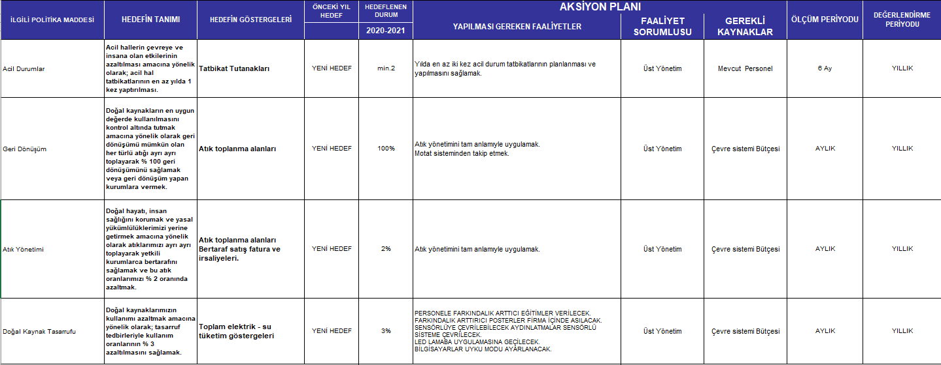
hedefler– ISO 14001

Slide 20
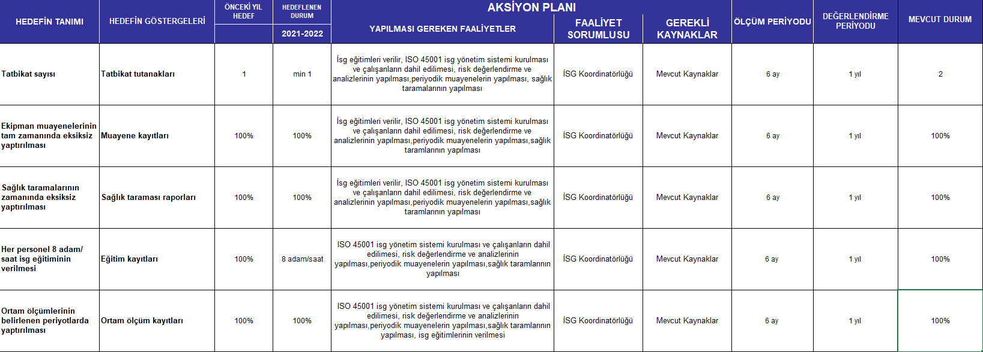
hedefler– ISO 45001

Slide 21
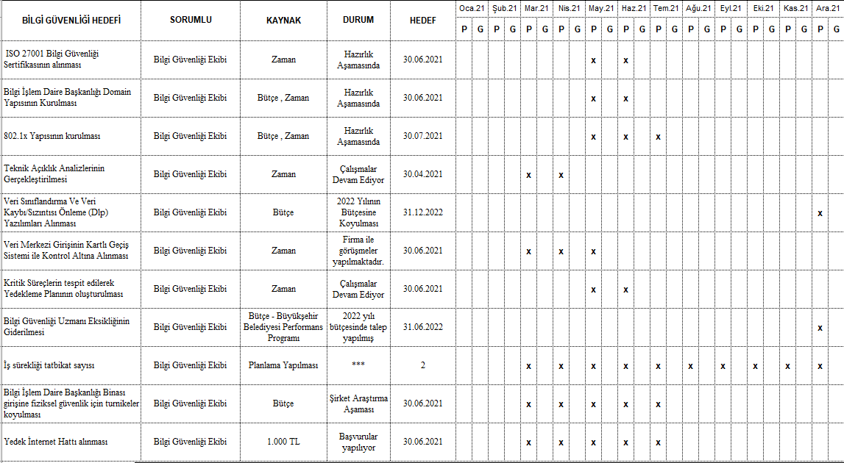
hedefler– ISO 27001

Slide 22
DENETİM PLANLAMA FAALİYETLERİ
Üniversitemizde ISO 9001, ISO 14001, ISO 27001 ve ISO 45001 iç ve dış denetimleri yılda 1 defa gerçekleştirilmektedir.
İç denetimler ilgili standart gereğince iç denetçi eğitimi almış üniversite personeli tarafından gerçekleştirilmekte; dış denetimler ise bağımsız denetim firmaları (belge alınan firmalar) tarafından gerçekleştirilmektedir.
ISO 9001, ISO 14001, ISO 45001 için tüm akademik ve idari birimler iç denetime dahil olup ISO 27001 için Bilgi İşlem Daire Başkanlığı, Personel Daire Başkanlığı, Öğrenci İşleri Daire Başkanlığı, İdari ve Mali İşler Daire Başkanlığı, Koruma ve Güvenlik Müdürlüğü öncelikli sorumluluğa sahiptir.
Dış denetimlerde hangi birimlerin denetleneceği denetimden yaklaşık 10 gün önce denetimi gerçekleştirecek firma tarafından belirlenmektedir.

Slide 23
DENETİM PLANLAMA FAALİYETLERİ
Denetimler görevlendirilen iç denetçiler ilgili birime denetime gittiğinde İç denetim kontrol listesi içeriğine uygun olarak birim faaliyetlerinin standart gerekliliklerine uygunluğunu kontrol etmektedir.
ISO 9001 ve ISO 27001 için ilgili birimin kalite temsilcisi ve kalite sorumlusu başta olmak üzere fakülteler için bölüm kalite sorumlularının, daire başkanlıkları için bağlı birim kalite sorumlularının (örneğin MEDİKO) denetime katılımı önemlidir.
ISO 45001 ve ISO 14001 için bina sorumluları, atık sorumluları ve varsa laboratuvar sorumlularının da denetime katılımı önemlidir.

Slide 24
İç ve dış denetimler – ıso 9001ve diğer standartlar
ISO 9001 KYS başta olmak üzere denetimlerde Kalite El Kitabı içeriği denetimin genel hatlarını belirlerken dikkat edilen temel unsurlar şu şekildedir:
Dokümante edilmiş bilgi
Yönetmelik ve yönergeler
Formlar
Görev tanımları
Yönetim dokümanları
İş akışları
Bakım - onarım kayıtları
Risk ve paydaş analizleri
Süreçler
Satınalma Prosedürü kapsamında tedarikçi değerlendirmeleri
Listeler
Memnuniyet anketleri

Slide 25
İç ve dış denetimler – ıso 9001 9001ve diğer standartlar
Eğitim – öğretim hizmeti sunumu
Bologna Bilgi Sistemi kapsamında eğitim öğretim hizmetlerinin planlanması, akademik takvim, ders içerikleri, yeni ders / program açılması
Öğrenci memnuniyet anketleri, şikayetler ve diğer geri bildirimler
Bilimsel, sosyal ve kültürel etkinlikler
Staj faaliyetleri

Slide 26
İç ve dış denetimler – ıso 9001 9001ve diğer standartlar
Fiziksel koşullar (çalışma ortamı, derslikler, arşiv, vs.)
Mediko, havuz, yemekhane, yurtlar gibi özellikli alanlar
Web sayfası güncelliği
Vys.yildiz.edu.tr performans gösterge girişleri
Kalibrasyona tabi cihazlar (labsis)
Birim faaliyet raporları
YGG’de birim adına alınan faaliyet kararlarının gerçekleşme durumu
Düzeltici ve önleyici faaliyetlere yönelik aksiyonlar (denetimde açılan, vys hedef gerçekleştirme sürecinde açılan veya yıl içerisinde açılan)
Bir önceki denetimde gözlem olarak belirtilen hususlara yönelik aksiyonlar
Oryantasyon eğitimleri

Slide 27
İç ve dış denetimler – ıso 14001
Tanımlanan çevre risklerine yönelik aksiyonlar
Atık yönetimi
Laboratuvar, atölye gibi riskli ortamların takibi
İç ve dış ortam çevre düzenlemeleri

Slide 28
İç ve dış denetimler – ıso 45001
Acil durum eylem planları
İSG risk analizine yönelik aksiyonlar
Laboratuvar, atölye gibi riskli ortamların takibi
Tatbikat kayıtları
Acil durum eğitim kayıtları
Acil durum ekipleri
Sağlık taramaları
Mesleki yeterlilik
İş kazası ve ramak kala kayıtları

Slide 29
İç ve dış denetimler – ıso 27001
Bilgi İşlem Daire Başkanlığı, Personel Daire Başkanlığı, Öğrenci İşleri Daire Başkanlığı, İdari ve Mali İşler Daire Başkanlığı ile Koruma ve Güvenlik müdürlüğü baz alınarak hazırlanan dokümantasyon
Personele ait mülkiyet, kullanılan uygulamalar
Öğrenciye ait mülkiyet, kullanılan uygulamalar
Tedarikçiye ait mülkiyet
Basılı ve kayıtlı dokümanların saklanması ve erişimi
Kamera kayıtları, kampüs ve bina giriş çıkış kayıtları
Tedarikçi ve sözleşmeli personel gizlilik sözleşmeleri

Slide 30
Yönetimin gözden geçirmesi
YTÜ’de, Entegre Kalite Yönetim Sisteminin uygunluğunun, yeterliliğinin ve etkinliğinin sürekliliğini sağlamak amacıyla yılda bir kez birimler tarafından Birim Faaliyet Raporu hazırlanır.
Birimlerden gelen raporlar girdi olarak değerlendirilir ve Üst Yönetim tarafından Senato/Yönetim Kurulunda YGG toplantısı yapılır.

Slide 31
Yönetimin gözden geçirmesi
Birimlerden gelen performans raporları
Önceki yönetimin gözden geçirme toplantılarında karar alınan faaliyetler içinde kendi birimlerini ilgilendiren konuların durumu,
Entegre Kalite Yönetim Sistemi ile ilgili iç ve dış hususlardaki değişiklikler,
İlgili taraflardan gelen geri bildirimler,
Hedeflere erişme derecesi,
Süreç performansı ve hizmetlerin uygunluğu,
Uygunsuzluklar ve düzeltici faaliyetler,
İzleme ve ölçme sonuçları,
İç ve dış denetim sonuçları,
Dış tedarikçilerin performansı.
Yasal şartlara uyum.
Çevre Boyutları ve etki değerlendirmeleri.
Kaynakların varlığı,
Risk ve fırsatları belirleme faaliyetleri için gerçekleştirilen faaliyetlerin etkinliği,
İyileştirme için fırsatlar.
Danışma ve çalışanların katılımı başlıklarını içerir.

Slide 32
KATILIMINIZ İÇİN TEŞEKKÜR EDERİZ.
KALİTE KOORDİNATÖRLÜĞÜ
kalite@yildiz.edu.tr
2086

